Slide 1
PROSES KERJA
Identifikasi Masalah Persediaan SIMGOSRS2
Dalam rangka menemukan solusi terbaik

Slide 2
LATAR BELAKANG
Target, harus menguasai Sistem simrsgos2
Kendala/Keluhan user masalah data
Kesimpulan awal, terjadi ketidaksesuaian data (masalah konsistensi)

Slide 3
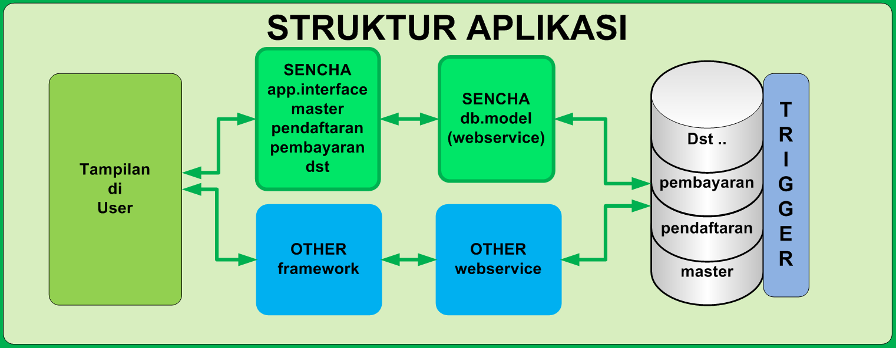
IDENTIFIKASI MASALAH
Struktur Aplikasi simrsgos2
Pendekatan Database dan Aplikasi
Struktur database
Jenis transaksi

Slide 4
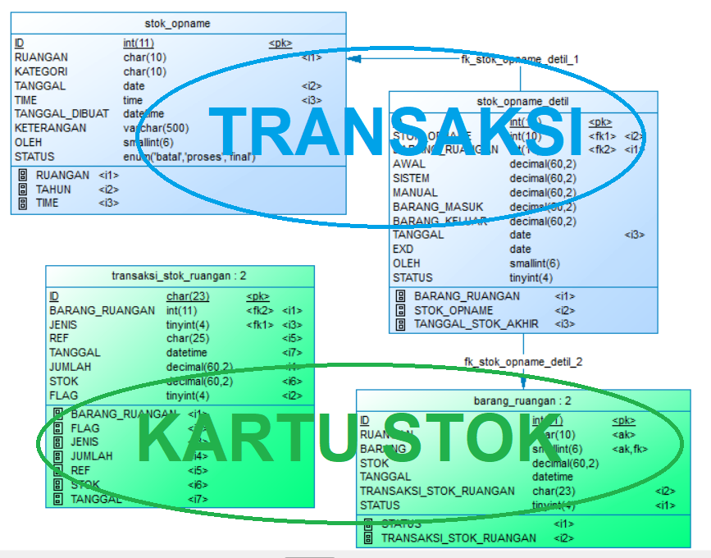
Struktur Database
Transaksi vs Kartu Stok via Trigger

Slide 5
JENIS TRANSAKSI
Identifikasi Data Dasar Transaksi :
1. stokOpName, final dan batal final. diambil yang final. (11 & 15)
- isu : ada detil trx yang tidak ada kartu stok
2. KOREKSI, barang keluar masuk. dengan status = 2 (mungkin final dan non final).
barang masuk (53), barang keluar (54), dengan rincian alasannya.
3. PERMINTAAN & PENGIRIMAN & PENERIMAAN, antar gudang/depo
penerimaan (20), pengiriman (23), dengan rincian gudang/depo vs ruangan (non depo/gudang)
- isu : ada detil trx yang tidak ada kartu stok
4. BARANG PRODUKSI,
bahan (52), hasil produksi (51)
5. PENERIMAAN BARANG REKANAN, dengan status = 2 (final dan non final).
terima (21), batal final (24)
6. PENJUALAN, dengan status = 2 (final)
penjualan (30)
7. RETUR PENJUALAN, dengan status = 2 (final)
retur penjualan (31)
8. PELAYANAN, dengan transaksi ambil langsung dari kartu stok
33 Pelayanan
34 Retur Pelayanan
35 Pembatalan Pelayanan

Slide 6
TURUNAN JENIS TRANSAKSI
Turunan :
1. PERMINTAAN & PENGIRIMAN & PENERIMAAN, antar gudang/depo
diturunkan menjadi RuangFarmasi vs RuangNonFarmasi, untuk mendapatkan nilai floorstok
2. KOREKSI, barang keluar masuk
diturunkan per Alasan Keluar Masuk

Slide 7
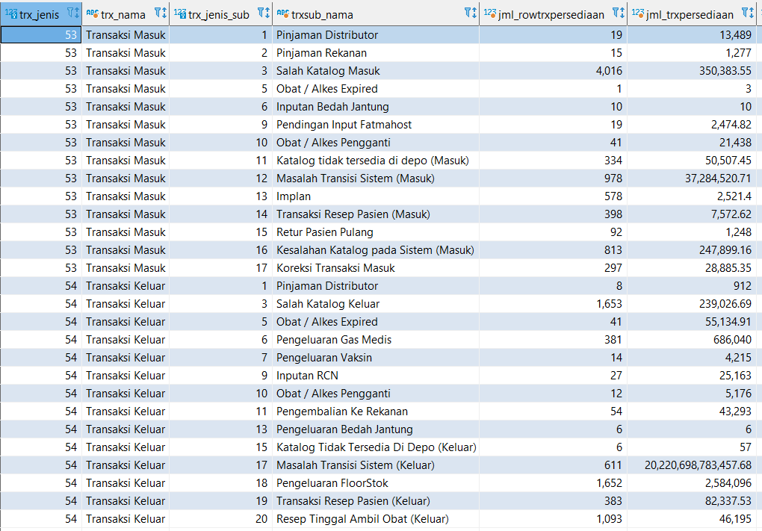

Slide 8
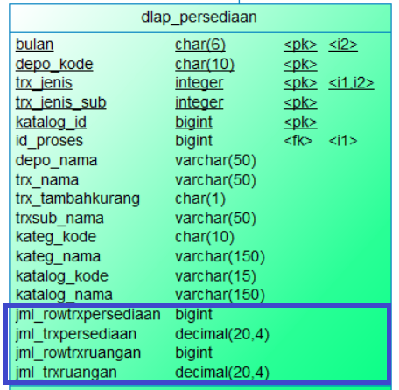
METODA IDENTIFIKASI
Sebagai opini kedua
Proses secara terprogram
agar dapat diperbaiki
dan diproses ulang
Jika ada kesalahan proses
Target Identifikasi,
monitor inKonsistensi data
  Jml trx > kartu stok
  Jml kartu stok > trx
  Jml Proses di 2 waktu berbeda
Data Hasil Proses
  qty trx vs qty kartu stok

Slide 9
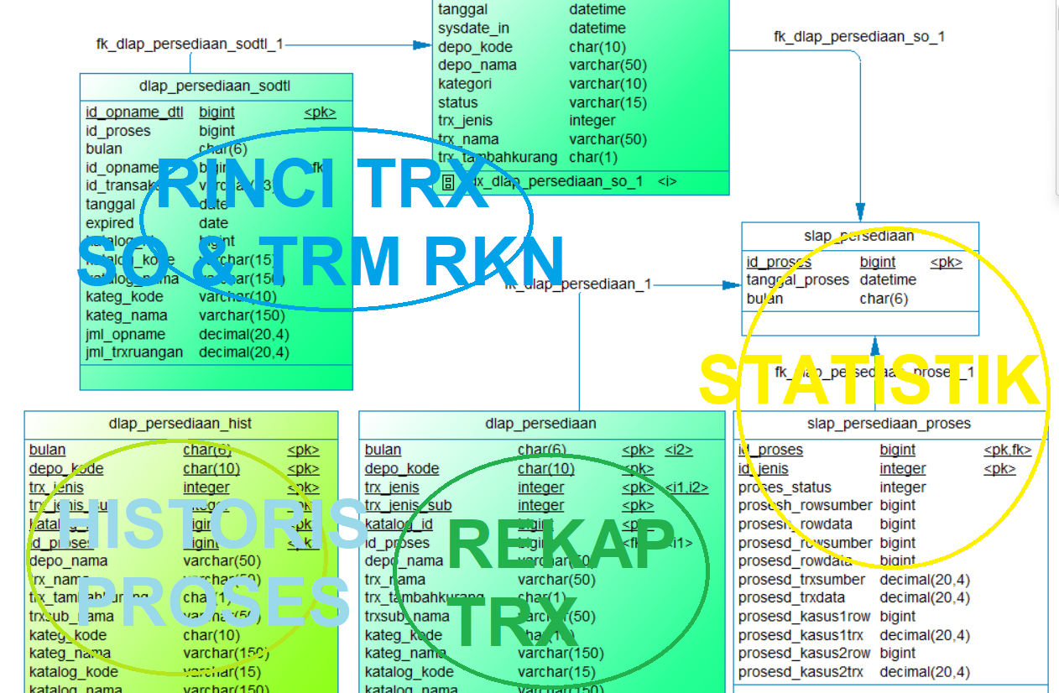
METODA IDENTIFIKASI #2
Membuat Database Baru, dan Proses Rekap Trx

Slide 10
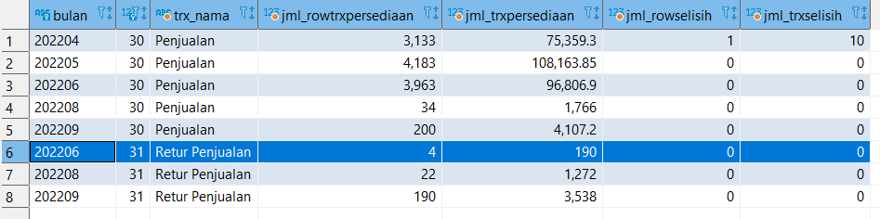
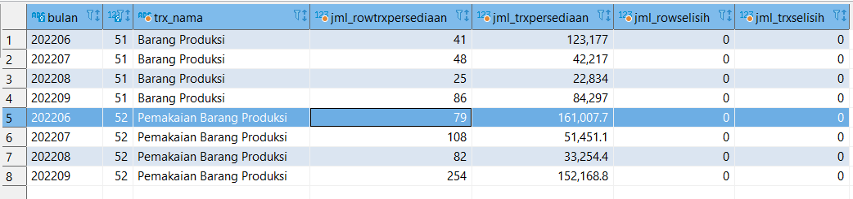
HASIL IDENTIFIKASI (sementara)
1. Penjualan dan Retur Penjualan
2. Produksi

Slide 11
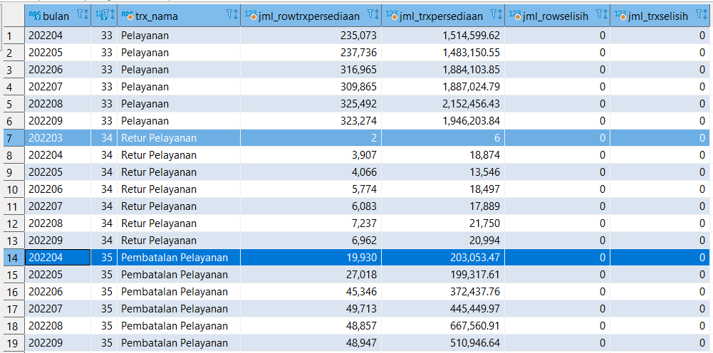
HASIL IDENTIFIKASI (sementara)
3. Pelayanan

Slide 12
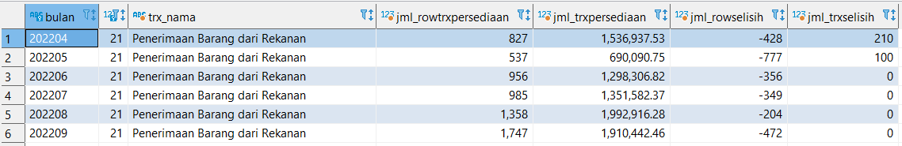
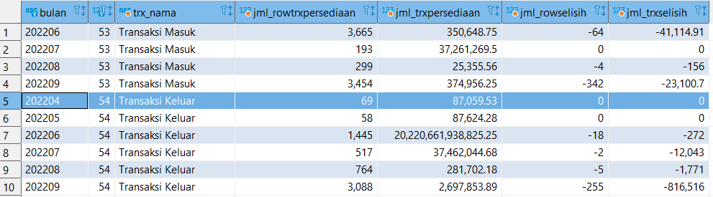
HASIL IDENTIFIKASI (sementara)
4. Penerimaan Barang dari Rekanan
5. Transaksi Masuk dan Keluar

Slide 13
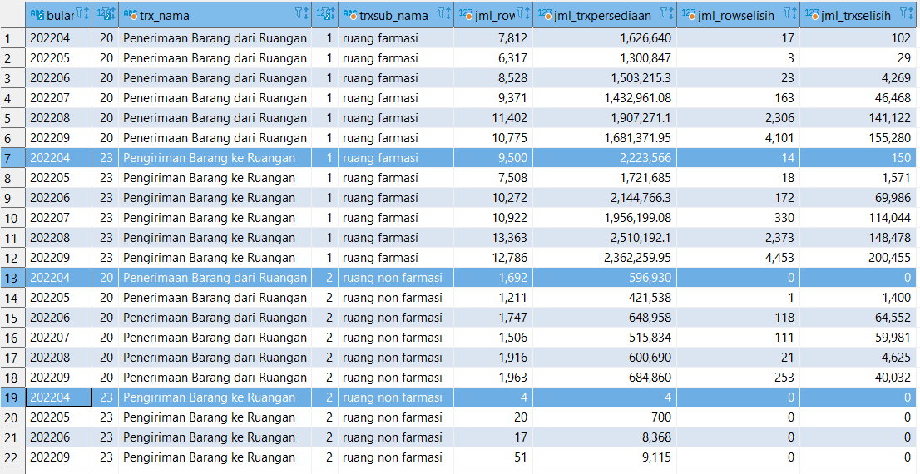
HASIL IDENTIFIKASI (sementara)
6. Distribusi

Slide 14
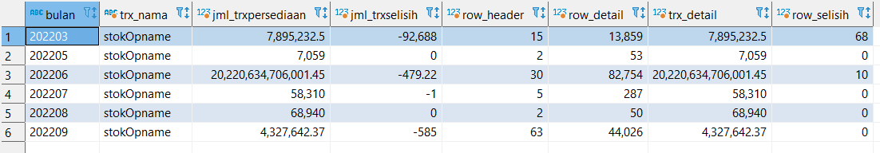
HASIL IDENTIFIKASI (sementara)
7. Stok opname

Slide 15
SELANJUTNYA
Proses pembentukan Nilai/Harga Barang
Persiapan Penyajian data dasar
  Data SO 31/3 sebagai Saldo Awal ¼
  Data SO 30/6 sebagai Pembanding
  Data SO 30/9 sebagai Saldo Awal 1/10
  Data Transaksi Bulanan 4,5,6,7,8,9
  Perhitungan Adjusment, SO 30/9 - SO 31/4 + TRX 4,5,6,7,8,9
Diskusi Hasil Identifikasi Transaksi untuk memastikan data trx yang diambil
Mapping data dasar transaksi terhadap kolom laporan Triwulan.
Solusi Penyelesaian Teknis Aplikasi dan Monitoring Data.

